Slide 1
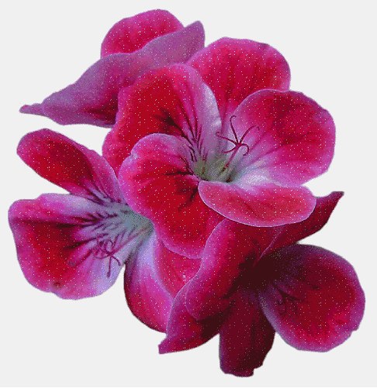
স্বাগতম

Slide 2
উপস্থাপনায়ঃ
ফয়েজ উল্যাহ
সহকারী শিক্ষক
ঊত্তর পূর্ব চর কাঁকড়া সরকারি প্রাথমিক বিদ্যালয়
কোম্পানীগঞ্জ, নোয়াখালী।

Slide 3
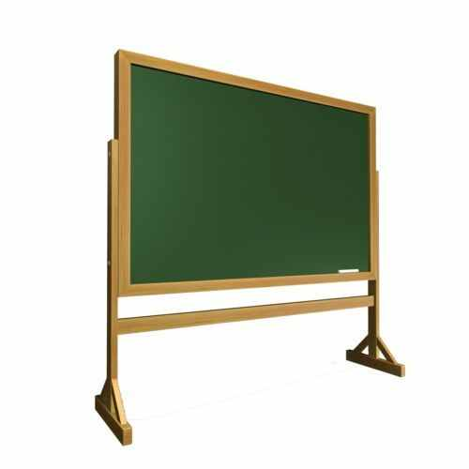
পাঠ পরিচিতিঃ
শ্রেণিঃ দ্বিতীয়
বিষয়ঃ বাংলা
পাঠঃ দাদির হাতের মজার পিঠা
সময়ঃ ৪০ মিনিট

Slide 4
পাঠশেষে শিশুরা যা শিখবেঃ
শোনা
১.১.১ বাক্য ও শব্দে ব্যবহ্রত বাংলা যুক্ত বর্ণের ধ্বনিগুলো মনে রাখতে পারবে।
১.৩.১ নির্দেশনা শুনে পালন করতে পারবে।
বলাঃ
১.১.১ শব্দে ব্যবহ্রত বাংলা যুক্ত বর্ণের ধ্বনি স্পষ্ট ও শুদ্ধ ভাবে বলতে পারবে
পড়াঃ
১.৩.১,যুক্ত ব্যঞ্জন পড়তে পারবে।
১.৪.১ পাঠ্য পুস্তকের শব্দ শুদ্ধ উচ্চারণে পড়তে পারবে ।

Slide 5
আবেগ সৃষ্টি
গান

Slide 6
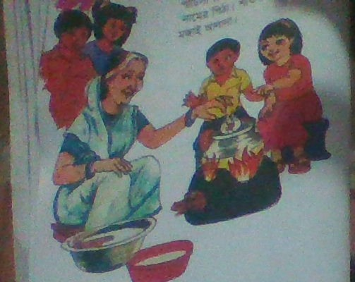
ছবিতে কি দেখছ?
দাদি পিঠা বানাচ্ছে।
পিঠা খেতে কেমন ?
পিঠা খেতে অনেক মজা

Slide 7
পাঠ ঘোষণা
পাঠঃ দাদির হাতের মজার পিঠা

Slide 8
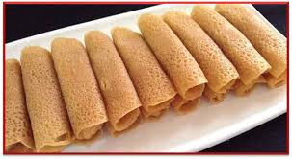
এটা কী পিঠা?
পাটি সাপটা পিঠা

Slide 9
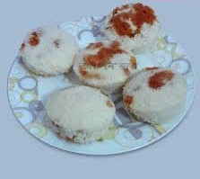
এটা কী পিঠা
ভাপা পিঠা

Slide 10
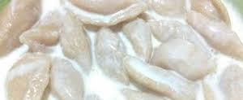
এটা কী পিঠা ?
দুধ চিতই পিঠা

Slide 11
শিক্ষকের সরব পাঠ
বাংলাদেশে শীতকালে পিঠাপুলি খাওয়ার ধুম পড়ে যায়। এ সময় ঘরে ঘরে ওঠে নতুন ধান । ধান ভানার পর সেই চাল গুঁড়ো করা হয়। তা দিয়ে তৈরি হয় নানা ধরনের পিঠা। নান ধরনের অনুষ্ঠানে পিঠা খাওয়া হয়। এসব পিঠার সুন্দর সুন্দর নাম আছে। যেমন খেজুর পিঠা,চুষিপিঠা, বিবিখানা পিঠা,চিতই পিঠা, চিট পিঠা, সেমাই পিঠা, ভাপা পিঠা, দুধচিতই পিঠা, পাটিসাপটাপিঠা, পুলি, নারকেল পিঠা। এমনি নানা নামের পিঠা। শীতকালে গরম গরম পিঠার মজাই আলাদা।

Slide 12
অনুষ্ঠান
ষ্ঠ
ষ
ঠ
ষষ্ঠ
সুন্দর
ন্দ
ন
দ
আনন্দ

Slide 13
শিক্ষার্থীদের সরব পাঠ
বাংলাদেশে শীতকালে পিঠাপুলি খাওয়ার ধুম পড়ে যায়। এ সময় ঘরে ঘরে ওঠে নতুন ধান । ধান ভানার পর সেই চাল গুঁড়ো করা হয়। তা দিয়ে তৈরি হয় নানা ধরনের পিঠা। নান ধরনের অনুষ্ঠানে পিঠা খাওয়া হয়। এসব পিঠার সুন্দর সুন্দর নাম আছে। যেমন খেজুর পিঠা,চুষিপিঠা, বিবিখানা পিঠা,চিতই পিঠা, চিট পিঠা, সেমাই পিঠা, ভাপা পিঠা, দুধচিতই পিঠা, পাটিসাপটাপিঠা, পুলি, নারকেল পিঠা। এমনি নানা নামের পিঠা। শীতকালে গরম গরম পিঠার মজাই আলাদা।

Slide 14
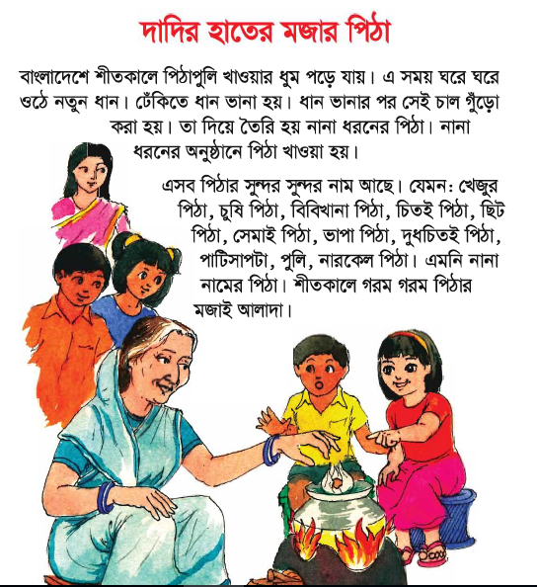
জোড়ায় কাজ
পাঠ্যাংশটি জোড়ায় জোড়ায় সরবে পড়

Slide 15
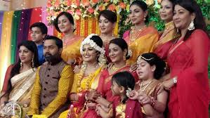
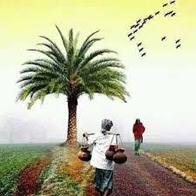
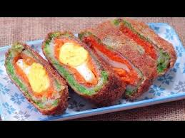
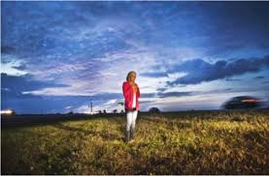
অনুষ্ঠান
আয়োজন
শীতকাল
একটি ঋতুর নাম
মজা
সুস্বাদু
সুন্দর
ভালো

Slide 16
মূল্যায়ন
পিঠা পুলি খাওয়ার ধুম পড়ে কখন?
তোমার মা বাড়ীতে যে পিঠা তৈরি করে এরকম
২টি পিঠার নাম বল ।

Slide 17
বাড়ির কাজ
তোমার প্রিয় পিঠা সম্পর্কে ৩ টি বাক্য লিখে আনবে।

Slide 18
আল্লাহ হাফেজ

